Slide 1
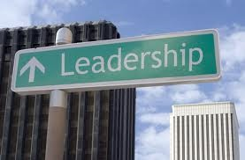
MANAJEMEN KEPEMIMPINAN
BY :
AGUSTINA SHINTA

Slide 2
ARTI dan KARAKTERISTIK
PEMIMPIN
Pemimpin yang berhasil bukanlah yang mencari kekuasaan untuk diri sendiri , tetapi mendistribusikan kekuasaan kepada orang banyak.
Karakteristik pemimpin antara lain :
- sensitif dalam berinteraksi, baik bahasa verbal, nada suara, maupun non verbal
Teladan dalam lingkungannya
Bersikap setia kepada organisasi
Mampu mengambil keputusan, pandai dan cakap serta berani menghadapi resiko
Kemampuan analitik
Kemampuan komunikasi
Kemampuan untuk tumbuh dan berkembang
dll

Slide 3
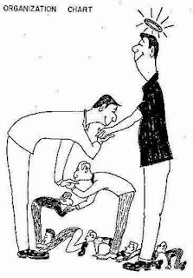
Fungsi-fungsi kepemimpinan :
1. Penentuan arah
2. Wakil dan juru bicara organisasi
3. Komunikator yang efektif
4. Mediator yang handal
5. Integrator yang rasional dan obyektif

Slide 4
GAYA KEPEMIMPINAN :
1. DIREKTIF (S1)
2. KONSULTATIF (S2)
3. PARTISIPATIF (S3)
4. DELEGATIF (S4)

Slide 5

DIREKTIF / INSTRUKSI
Komunikasi satu arah
Pemecahan masalah dan pengambilan keputusan menjadi tanggung jawab pemimpin dan ia hanya memberikan perintah kepada bawahannya untuk melaksanakannya
Hubungan dengan karyawan rendah

Slide 6

KONSULTATIF
Dukungan dan pengarahan tinggi kepada bawahan
Komunikasi dua arah
Pengambilan keputusan dan pemecahan masalah melibatkan karayawan
Hubungan dengan karyawan tinggi

Slide 7

PARTISIPATIF
Pemimpin akan mengambil keputusan dan pemecahan masalah dilakukan setelah adanya saran dan pendapat dari bawahan
Pemimpin memberikan keleluasaan bawahan untuk melaksanakan pekerjaan
Hubungan dengan bawahan terjalin baik dalam suasana penuh persahabatan dan saling mempercayai

Slide 8
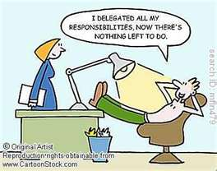
DELEGATIF
Rendah dukungan dan rendah pengarahan
Pemimpin mendiskusikan masalah yang dihadapi bawahan dan selanjutnya mendelegasikan pengambilan keputusan dan pemecahan masalah kepada bawahan
Bawahan mempunyai hak untuk menentukan langkah-langkah bagaimana keputusan dilaksanakan
Hubungan dengan bawahan rendah

Slide 9

Pemimpin ?
Harus ada yang dipimpin
Gaya kepemimpinan yang berkaitan dengan bawahan berorientasi :
Perilaku dalam tugas
(directive)
2. Perilaku dakam hubungan
(supportive)
3. Kesiapan bawahan

Slide 10
DEVELOPMENT OF FOLLOWERS
D1 = TIDAK MAMPU DAN TIDAK INGIN
- Hanya memiliki sedikit komitmen dan
motivasi serta keyakinan
D2= tidak mampu tapi berkeinginan
- SEDIKIT KEMAMPUAN TETAPI
TERMOTIVASI DAN BERUSAHA SERTA
YAKIN PEMIMPINNYA AKAN MEMBERIKAN
DUKUNGAN PENUH
D3= MAMPU TAPI RAGU
- MAMPU MELAKSANAKAN TUGAS TAPI
TIDAK INGIN MENGERJAKANNYA
D4 = MAMPU DAN INGIN

Slide 11
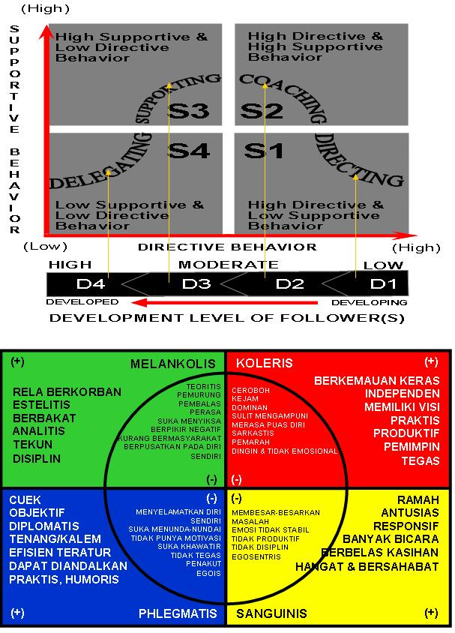

Slide 12

How about you ? Do you want like this……

Slide 13

Are you?
Oke… lets check your characteristic first

Slide 14
LAWS OF LEADERSHIP by John C. Maxwell

Slide 15
HUKUM KATUP
Kemampuan memimpin adalah katup yang menentukan tingkat keefektifan seseorang. Semakin rendah kemampuan seseorang untuk memimpin, semakin sedikit katup yang terbuka bagi potensinya atau sebaliknya
HUKUM PENGARUH
Anda telah mencapai kesempurnaan sebagai seorang pemimpin jika orang mengikuti anda kemana-mana walaupun hanya karena ingin tahu.
HUKUM PROSES
Semua orang punya potensi, namun semua tidak akan tercapai dalam satu malam saja. Perlu waktu dalam seumur hidup

Slide 16
4. Hukum Navigasi
Seorang pemimpin adalah seseorang yang melihat lebih banyak daripada yang dilihat orang lain, yang melihat lebih jauh daripada yang dilihat orang lain dan yang melihat sebelum yang lainnya melihat.
5. Hukum Kehormatan
Para pemimpin akan memilih jalannya sendiri ketika sekelompok orang berkumpul untuk pertama kalinya. Tidak lama kemudian orang akan mengubah arahnya untuk mengikuti pemimpin yang paling kuat. Orang dengan sendirinya menyesuaikan diri serta mengikuti pemimpin yang lebih kuat daripada dirinya sendiri.

Slide 17
6. Hukum Landasan yang mantap
Kepercayaan adalah landasan dari kepemimpinan. Untuk membangun kepercayaan, seorang pemimpin harus memberikan teladan dalam kualitas ini : kemampuan, koneksi dan karakter
7. Hukum Intuisi
Seorang pemimpin harus membaca situasi dan secara naluriah harus mengetahui taktik bermain yang mana.Kepemimpinan lebih merupakan seni ketimbang ilmu pengetahuan

Slide 18
8. Hukum Daya Tarik
Para pemimpin yang efektif selalu mencari orang-orang yang baik. Pemimpin yang sukses adalah mereka yang mengambil inisiatif terlebih dahulu untuk menjalin hubungan dengan bawahan.
9. Hukum Pemberdayaan
Hanya pemimpin yang mapanlah yang memberikan kekuatan kepada orang lain.Memperbesar orang lain akan memperbesar anda

Slide 19
10. Hukum Reproduksi
Dibutuhkan seorang pemimpin untuk mengangkat seorang pemimpin.
Bagaimana mereka menjadi pemimpin :
Karunia Alami 10%
Akibat krisis 5%
Karena pengaruh pemimpin lainnya 85%
* Hukum kepercayaan, hukum kemenangan, hukum momentum besar, hukum prioritas, hukum pemgorbanan, hukum waktu yang tepat, hukum pertumbuhan yang eksplosif, hukum warisan

Slide 20
Setiap hukum adalah alat,
yang siap diambil dan digunakan untuk membantu anda mencapai impian anda
serta memberikan nilai tambah kepada orang lain.

Slide 21

Good luck ……………..

